Slide 1

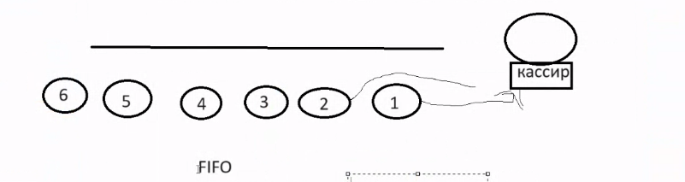
Пул потоков.
Обмен данными между потоками

Slide 2

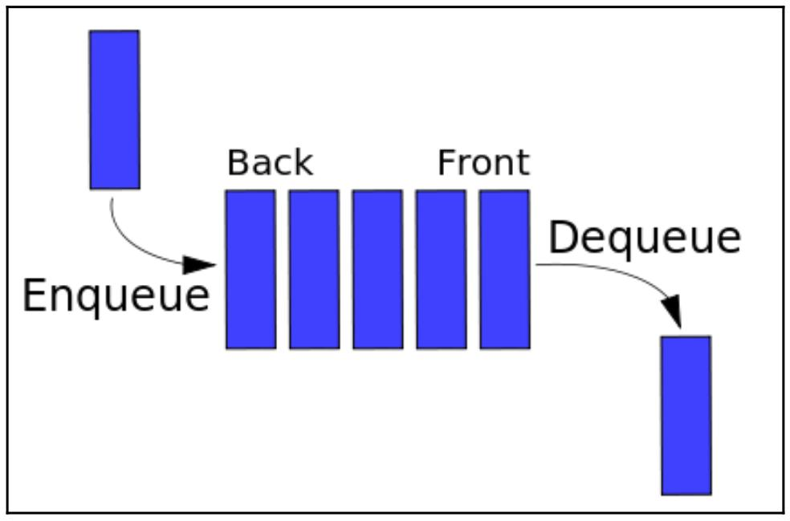
Для безопасного обмена данными между несколькими потоками существуют так называемые потокобезопасные очереди. В питоне очереди вынесены в отдельный модуль queue. Все механизмы реализованы в классе Queue.

Slide 3
get(): Данный метод возвращает следующий элемент вызывая объект queue и удаляя его из этого объекта queue
put(): Этот метод добавляет новый элемент в данный вызываемый объект queue
qsize(): Этот метод возвращает общее число текущих элементов в данном вызываемом объекте queue (то есть его размер).
empty(): Такой метод возвращает некое Булево значение, указывающее является ли вызываемый объект queue пустым.
full(): Данный метод возвращает некое Булево значение, указывающее является ли вызываемый объект queue заполненным.

Slide 4
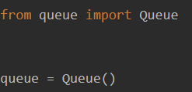
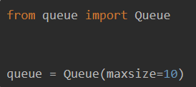
Чтобы создать новую очередь, нужно использовать конструктор Queue следующим образом:
Чтобы создать очередь с ограничением по размеру, можно использовать параметр maxsize.
Чтобы добавить элемент в очередь, нужно использовать метод put(). Как только очередь заполнится, вы не сможете добавить в нее элемент. Вызов метода put() в таком случае будет блокироваться до тех пор пока в очереди не освободится место.

Slide 5
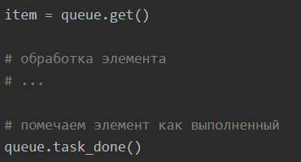
Элемент, который вы добавляете в очередь, представляет собой единицу работы или задачу.
Когда поток вызовет метод get() ему может потребоваться обработать задачу перед тем как выполнить ее. После завершения поток может вызвать метод task_done() чтобы указать что задача выполнена.
Чтобы дождаться завершения всех задач в очереди, можно вызвать метод queue.join().

Slide 6
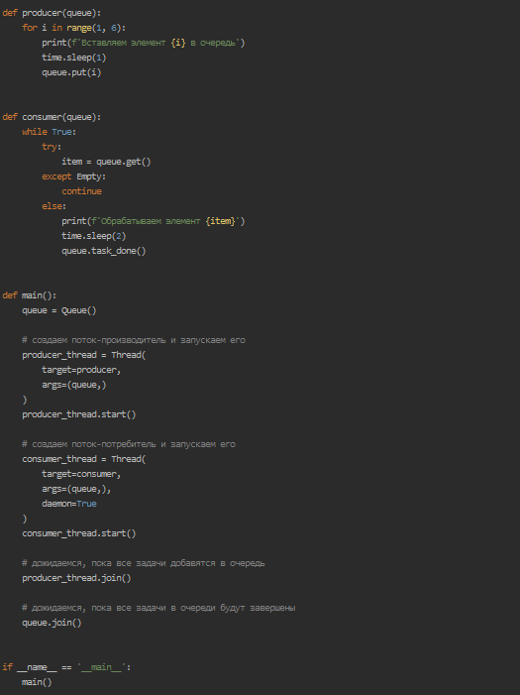

Slide 7
Порой не желательно иметь столько же потоков, сколько задач у нас имеется для обработки. Скажем, у вас имеется большое число подлежащих обработки, тогда было бы достаточно не эффективно порождать то же самое число потоков и иметь каждый поток исполняющим только одну задачу. Может дать больше преимуществ наличие фиксированного числа потоков (обычно именуемого неким пулом потоков), который мог бы работать с имеющимися задачами на основе кооперации.
Здесь на сцену выходит понятие очереди. У нас есть возможность спроектировать некую структуру, в которой наш пул потоков не будет сохранять какую бы то ни было информацию относящуюся к задачам, которые ему следует исполнять, а вместо этого сами задачи хранятся в некоторой очереди (иными словами, создают очередь задач), и соответствующие элементы из этой очереди будут питать персональных участников имеющегося пула потоков. По мере того как выбранная задача завершается неким участником нашего пула потоков, если присутствующая очередь задач всё ещё содержит подлежащие обработке элементы, тогда следующий элемент из этой очереди будет отправлен в тот поток, который только что освободился.

Slide 8
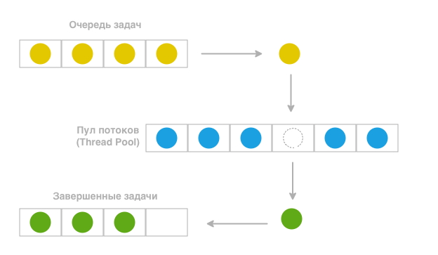

Slide 9
Каждый поток в пуле называется рабочим потоком или просто рабочим (worker). Пул потоков позволяет повторно использовать рабочие потоки после выполнения задач. Он также защищает от неожиданных сбоев — например, исключений.
Обычно пул потоков позволяет настраивать количество рабочих потоков и предоставляет определенное соглашение об именовании для каждого рабочего потока.
Для создания пулов потоков используется класс ThreadPoolExecutor из модуля concurrent.futures.

Slide 10
У класса Executor есть три метода для управления пулом потоков:
submit() — отправляет функцию на выполнение и возвращает объект Future. Метод submit() принимает функцию и выполняет ее асинхронно.
map() — асинхронно выполняет функции для каждого элемента итерабельной таблицы.
shutdown() — завершает работу исполнителя.
Когда вы создаете новый экземпляр класса ThreadPoolExecutor, Python запускает исполнителя.
После завершения работы с исполнителем вы должны явно вызвать метод shutdown(), чтобы освободить ресурс, удерживаемый исполнителем. Чтобы явно не вызывать метод shutdown(), можно воспользоваться менеджером контекста.
Future — это объект, который представляет собой конечный результат асинхронной операции. У класса Future есть два полезных метода:
result() — возвращает результат асинхронной операции.
exception() — возвращает исключение асинхронной операции в случае возникновения исключения.

Slide 11
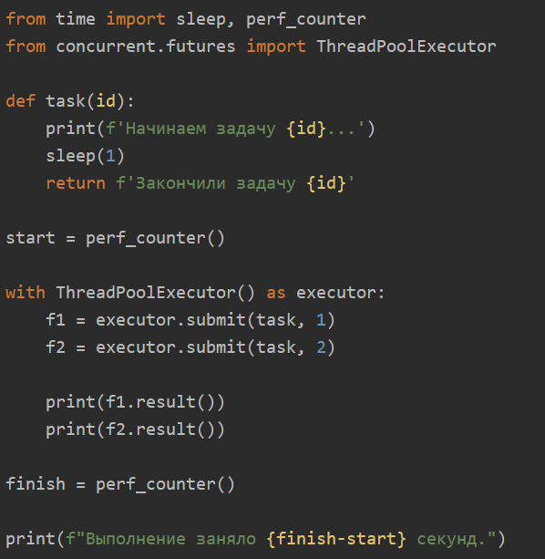

Slide 12
